Slide 1


Slide 2
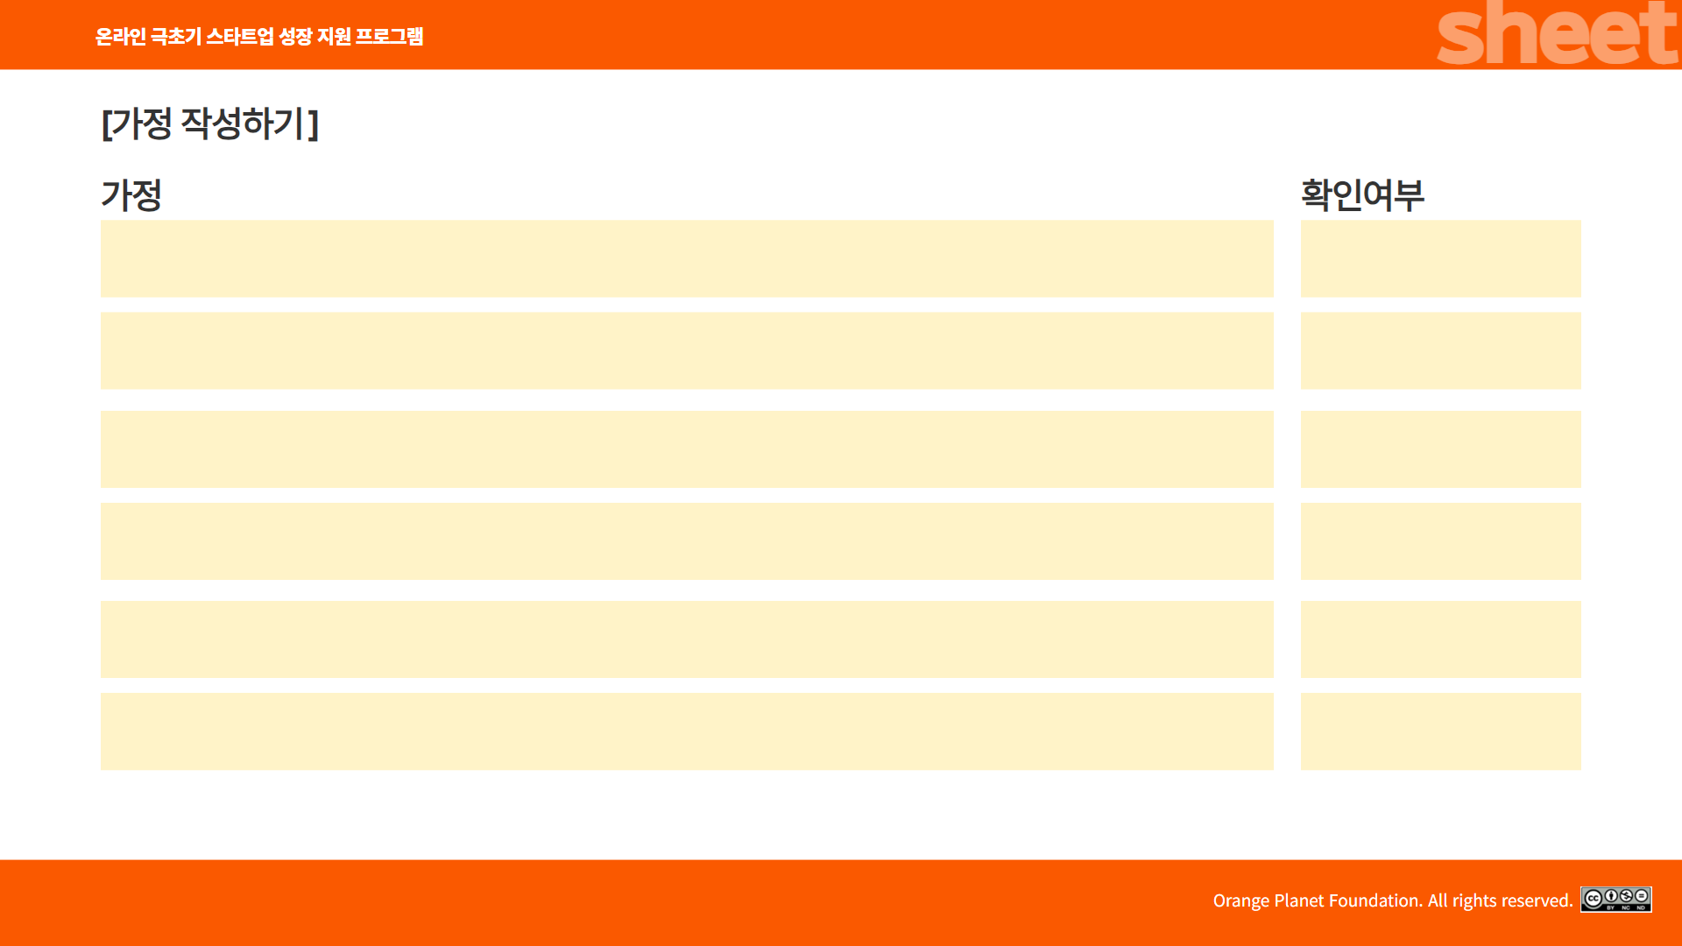
- 클로그를 신는 사람 중에는 발목 밴드를 내려서 신어도 발목 밴드가 발을 안정적으로 잡아주지 못해서 신발이 벗겨지거나 불편함을 느끼는 사람이 많을 것이다
미확인
- 이런 문제를 인식한 사람 중에는 벨크로(찍찍이)로 발목 밴드의 길이를 조절할 수 있는 클로그를 신어 보았으나 길이 조절 폭이 작고, 조작 바업과 슬리퍼 형태로 전환 착용 과정이 번거로운 등의 이유로 그 기능에 실망한 사람이 있을 것이다.
미확인
- 슬리퍼에서 샌들로, 샌들에서 슬리퍼 형태로 전환 착용과 길이 조절이 간단하면서 디자인이 괜찮은 클로그를 만들 수 있다면 기존 클로그를 애용하는 사람 중 일부는 우리의 고객이 될 것이다.
미확인
- 클로그 착용자 중에는 지비츠의 과도하고 아동스러운 신발 꾸미기에 거부감을 가지는 사람이 있을 것이다
미확인
- 신발 끈 조임장치의 다이얼 부분을 다양한 캐릭터, 로고, 문양 등으로 깔끔한 원형으로 제작해서 신발 꾸미기 아이템으로 활용할 수 있게 만든다면, 지비츠로 신발 꾸미기에 익숙한 사람은 물론, 지비츠의 과도한 신발 꾸미기에 거부을 가진 사람도 고객으로 만들 수 있을 것이다
미확인
- 지비츠로 신발 꾸미기가 일반화된 클로그에서 신발 끈 조임장치의 다이얼을 활용한 신발 꾸미기가 유행한다면, 클로그뿐 아니라 다이얼 운동화 등에서도 신발 꾸미기가 유행할 수 있을 것이다
미확인

Slide 3
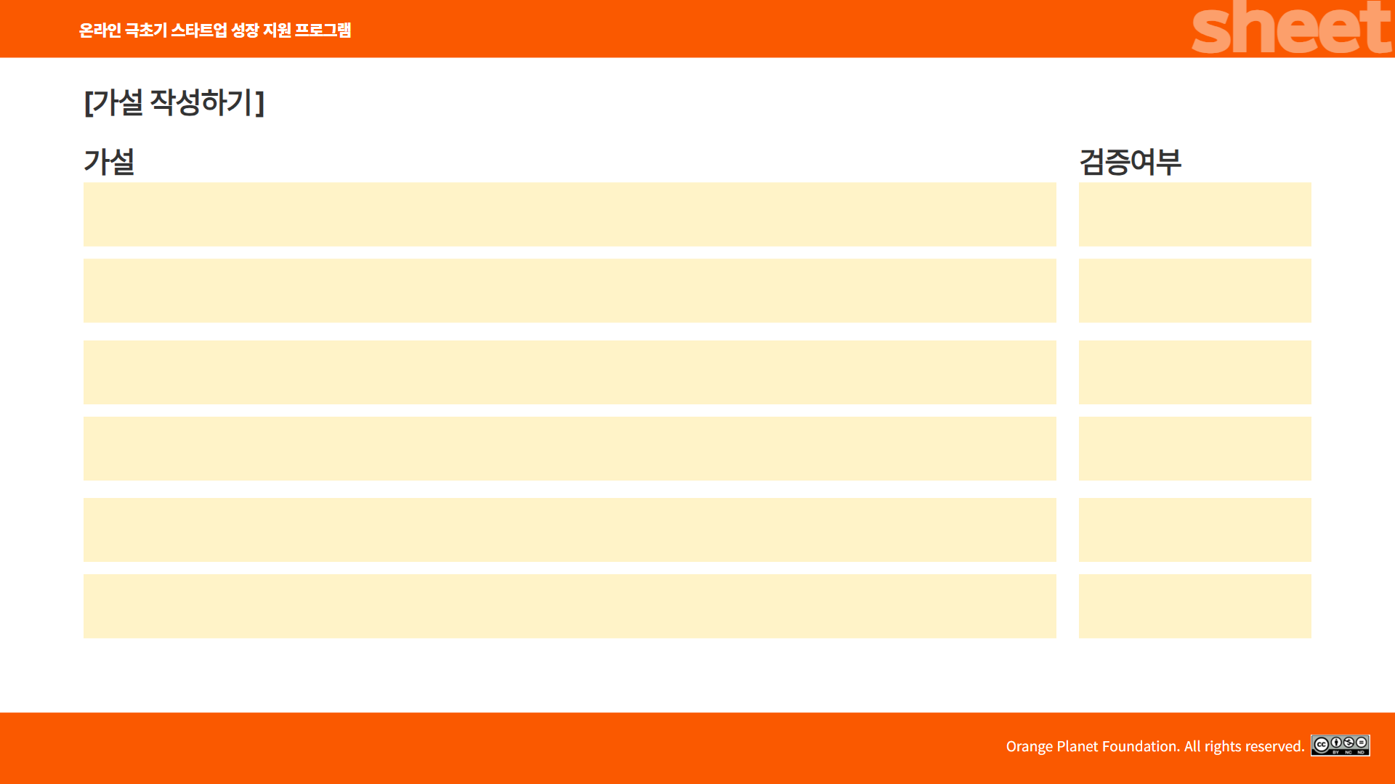
- 클로그 애용자 중 10%이상은 클로그 발목 밴드의 기능을 효과적으로 개선한 우리 클로그 제품에 관심을 가질 것이다
미확인
- 우리 클로그 제품을 착용한 고객들 중 절반 이상은 그 기능을 만족하고 추후 재구매로 이어질 것이다
미확인
- 클로그 이용자 중 50% 이상은 지비츠로 신발 꾸미기 경험이 있을 것이다
미확인
- 우리 클로그 제품의 고객들 중 50% 이상은 다이얼로 신발 꾸미기 서비스를 이용할 것이다
미확인
- 우리 클로그 제품으로 다이얼을 활용한 신발 꾸미기를 이용한 고객들 중 50% 이상은 다이얼이 달린 운동화 등에도 신발 꾸미기 아이템을 활용할 의사가 있을 것이다
미확인

Slide 4
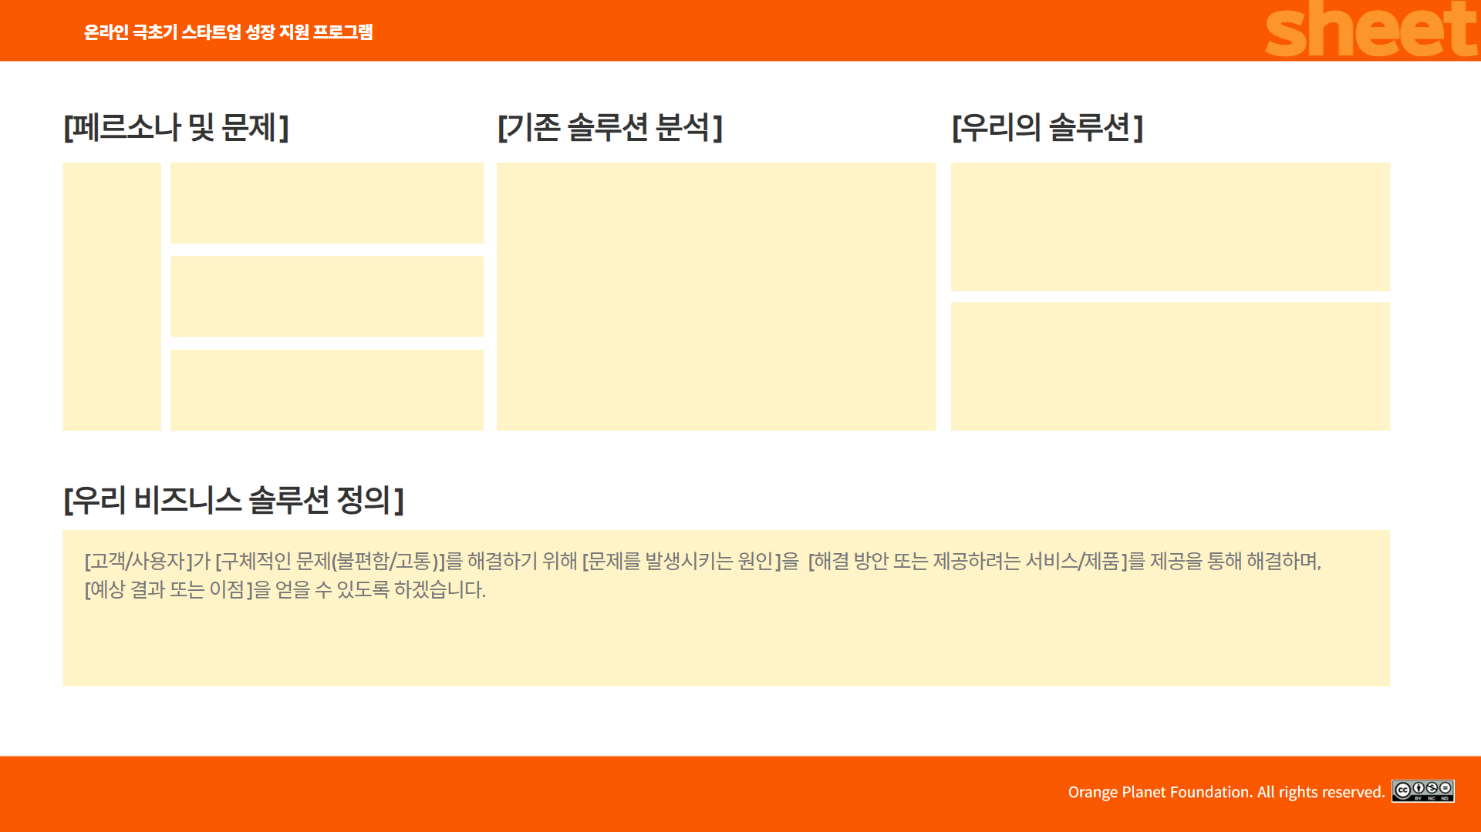
케이스1
고객
= 사용자
=
문제
당사자
- 신고 벗기 편한 클로그의 편리함을 좋아하지만, 동시에 의도치 않게 쉽게 벗겨지는 클로그가 불편하기도함
(강점) - 벨클로로 발목 밴드의 길이를 조절
- 다이얼을 이용하여 강력하고 간편하게 발목 밴드 길이를 조절
- 발목 밴드의 아치 형상이 유지되어 슬리퍼에서 샌들, 샌들에서 슬리퍼로 전환 착용이 간편
- 신발 꾸미기로 개성을 표출하고 싶은 욕구가 있지만 아동스럽고 과도한 개성 표출에는 부담
- 다이얼 원형의 깔끔한 형태로 다양한 캐릭터, 문양의 신발 꾸미기 아이템 제공, 절제되고 고급스러운 신발 꾸미기 가능
- 클로그뿐 아니라 다이얼이 달린 운동화 등에도 신발 꾸미기 아이템 제공
(한계) - 길이 조절 폭이 좁음. 길이 조절 폭이 넓어질수록 발목 밴드의 결속이 해체될 가능성 큼
- 길이 조절 조작, 샌들에서 슬리퍼로 전환착용 과정이 번거로움
- 클로그가 아닌 다른 신발에서도 개성을 표현하고 싶은 욕구
- 클로그 착용자가 길이 조절이 되지 않는 발목 밴드로 느끼는 불편함과 이를 개선한 제품에서도 여전히 해결되지 않는 불편함을 해결하기 위해 발목 밴드 길이 조절 방식을 다이얼이 결합된 새로운 장치를 통해 해결하며, 이것으로 길이 조절이 가능하면서도 그 사용편의성까지 높여주고 감각적인 스타일의 클로그를 만들 수 있습니다. 그리고 다이얼을 신발 꾸미기 아이템으로 활용해서 깔끔하고 고급스러운 신발 꾸미기를 가능하게 합니다

